Slide 1
Centro do Imigrante Brasileiro
Susan Harwood Training Program
SH-26299-SH4
Curso de Proteção contra Queda Construção Civil Residencial
Declaração: "Este material foi produzido pelo Centro do Imigrante Brasileiro sob a concessão numero SH-26299-SH4 do Curso de Treinamento de Proteção Contra Quedas Susan Harwood da Occupational Safety and Health Administration – OSHA, do Departamento do Trabalho dos EUA, e não reflete, necessariamente, a posição e nem as políticas do Departamento do Trabalho dos EUA, nem faz alusão a nomes comerciais, a produtos comerciais ou a organizações que tenham o aval do governo dos EUA”
Notes:
Obrigado por estar vendo esta apresentação e estar se informando sobre as Políticas de Proteção Contra Queda na Construção Civil da OSHA. Esta apresentação irá explicar as mudanças recentes em nossa política de protecção e contra quedas na construção civil residencial e falar sobre os requisitos que os empregadores devem cumprir para proteger os seus trabalhadores. Ela também tem a finalidade de apresentar procedimentos e equipamentos em uso hoje, por alguns empreiteiros, para enfrentar os desafios de proteger os trabalhadores da construção civil que realizam trabalho a seis pés (feet) ou mais de altura. Entre 2005 e 2009, quase três (3) trabalhadores, em média, morreram, todos os dias, em um acidente na construção e pelo menos um deles foi vítima de queda. Quase todas as semanas durante o mesmo período, um ou mais dessas mortes causadas por quedas, ocorreu em um projeto de construção civil. E, quase todos os meses, um trabalhador da construção civil morreu como resultado de uma queda do telhado. Estas quedas poderiam ter sido evitadas. Esses trabalhadores poderiam ter sido poupados. Em dezembro passado, a OSHA mudou uma velha política que permitiu os empregadores da construção residencial seguir métodos alternativas de proteção de queda, em vez de usar as proteções convencionais contra quedas, tais quais: redes de segurança, equipamentos de prevenção de quedas pessoal ou sistemas de guardrail. A partir de 16 junho de 2011, os empregadores da construção civil devem cumprir a lei 29 CFR 1926,501 (b) (13). Nenhum trabalhador deveria morrer trabalhando, ganhando seu pão. Nossa esperança é que possamos trabalhar juntos para evitar quedas e salvar vidas. Eu espero que você obtenha informações úteis ao ver esta apresentação. Dr. David Michaels, secretário-assistente de Trabalho da OSHA.

Slide 2
SEJA BEM VINDOS: 5 horas de TREINAMENTO Proteção Contra Quedas na Construção Civil Residencial
(4 horas de instrução, mais 1 hora para a introdução, informações sobre a OSHA, o intervalo e a avaliação)
______________
0:00 – Boas Vindas, explicações sobre o objetivo do curso, avaliação e introdução à OSHA.
0:30 – Introdução à proteção contra quedas.
0:45 – Trabalhando no telhado, com ênfase especial à construção civil residencial. ​Como reconhecer, evitar, diminuir e prevenir os perigos à segurança e à saúde. ​Como preparar o telhado para o trabalho, como reconhecer os perigos, como acessar o telhado.
1:45 – Como usar o arnês de segurança adequadamente no telhado. ​Como usar ajustar o arnês ao corpo.
2:30 – Intervalo
2:45 – Tipos de escadas e como trabalhar sobre as mesmas com segurança. ​Como armar ou montar uma escada, como encontrar o ângulo 4:1. Como usar escadas para acessar o telhado. As escadas e a eletricidade.
3:45 – Tipos de andaimes. ​Como trabalhar com segurança sobre andaimes; como lidar e instalar os andaimes.
4:45 – Informações sobre os direitos dos trabalhadores e as responsabilidades do empregador sob as regras da OSHA
5:00 – Avaliação

Slide 3
Mensagem para os trabalhadores

Slide 4
Estamos lhe dando um ...

Slide 5
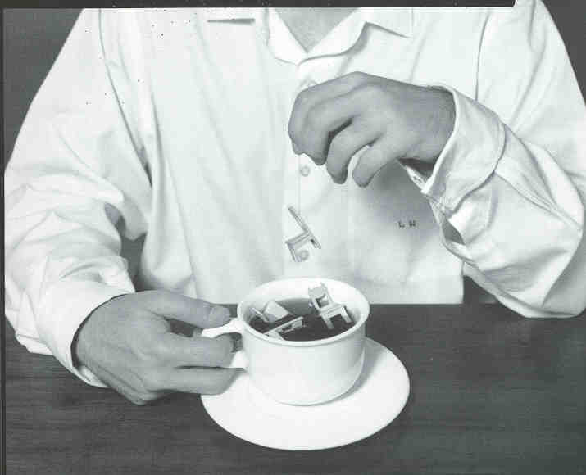

Slide 7
Para você não...

Slide 8
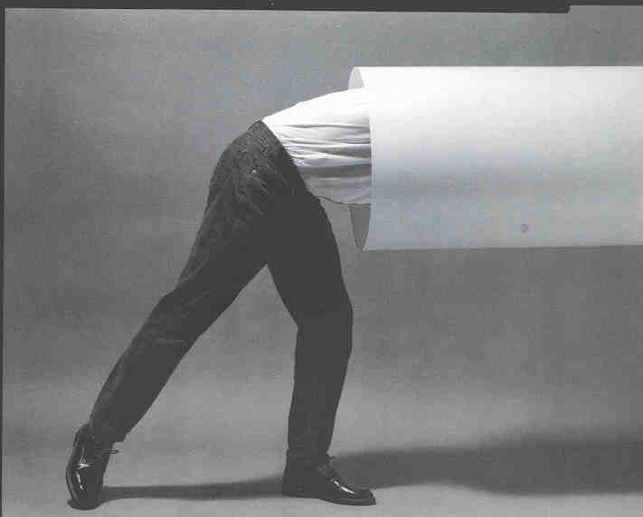

Slide 9
Esta mensagem, é uma...

Slide 10
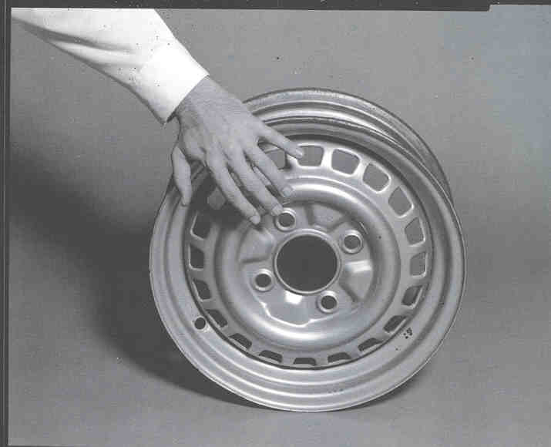

Slide 11
E não serve para ...

Slide 12
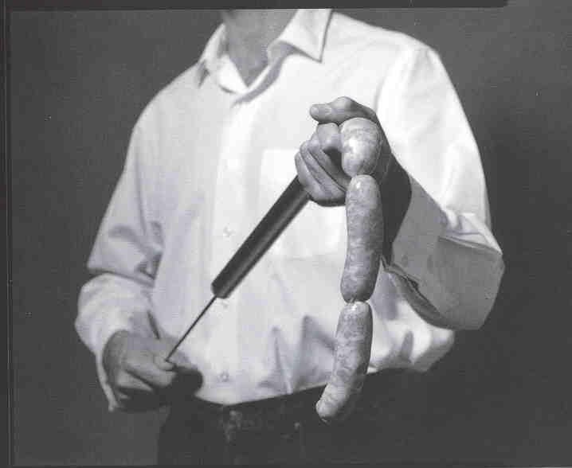

Slide 13
Diariamente surgem problemas, as vezes temos de...

Slide 14
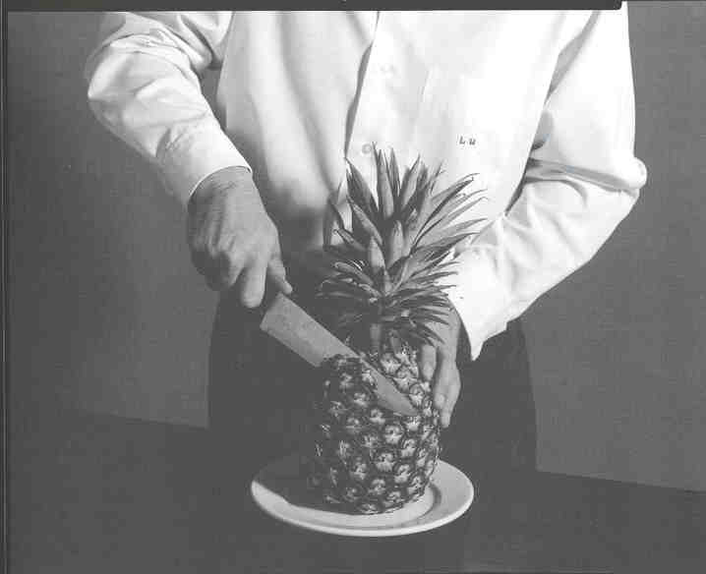

Slide 15
Ou até...

Slide 16
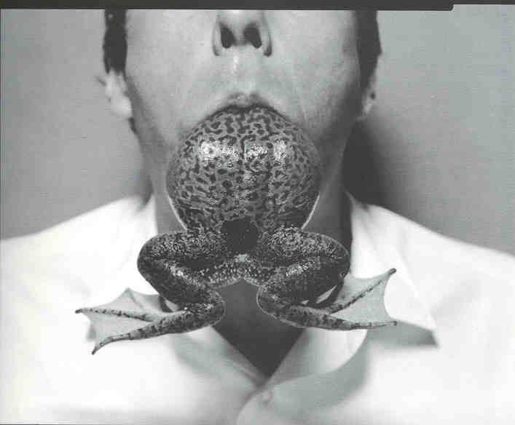

Slide 17
Mas antes de...

Slide 18
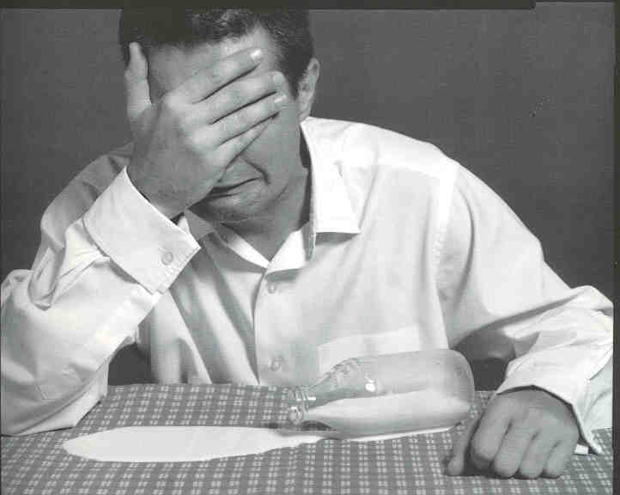

Slide 19
E para você não ser pego de...

Slide 20
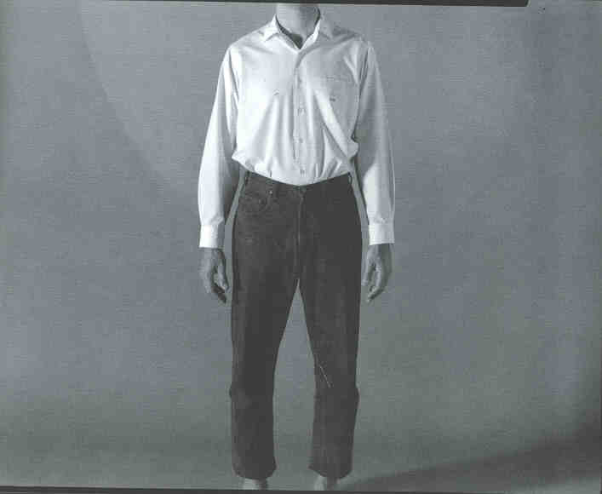

Slide 21
O melhor ainda é...

Slide 22
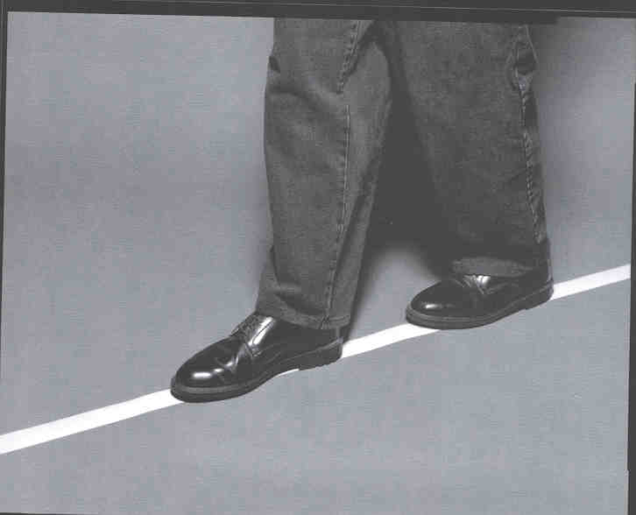

Slide 23
Evitar o retrabalho, é muito simples, é só...

Slide 24
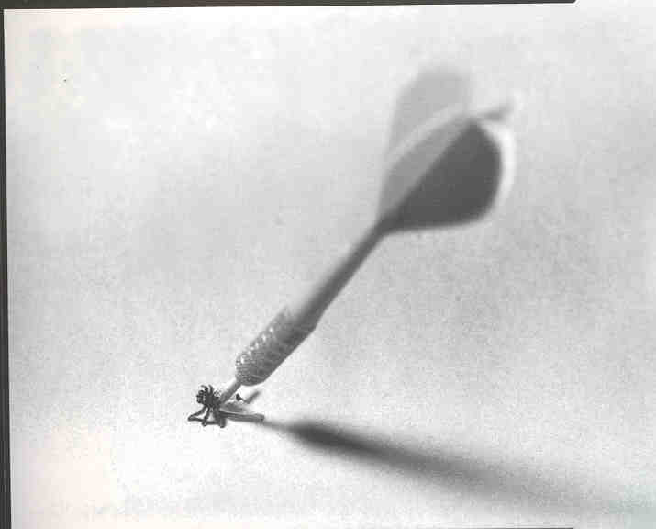

Slide 25
Trabalhe sem procurar ...

Slide 26
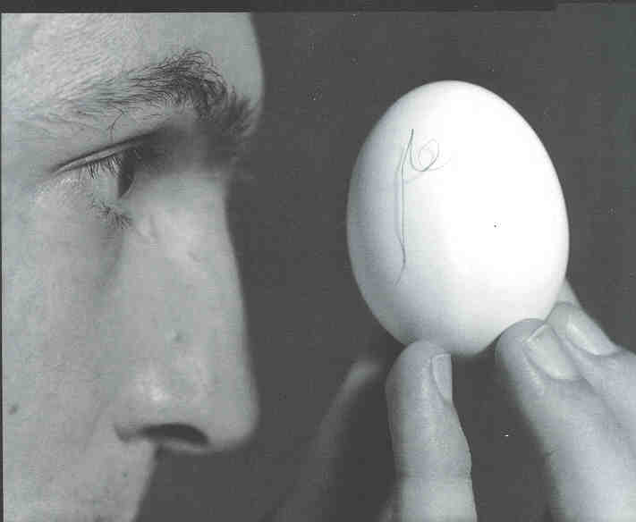

Slide 27
E sem fazer ...

Slide 28
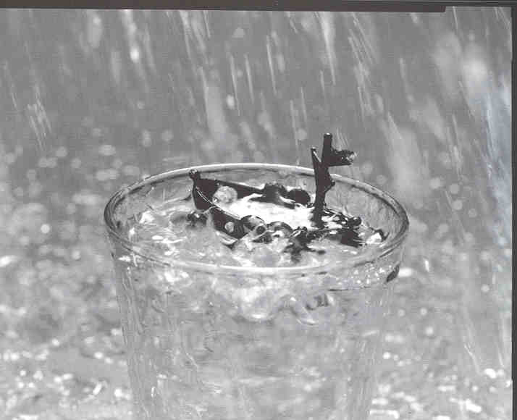

Slide 29
As vezes você encontra um...

Slide 30
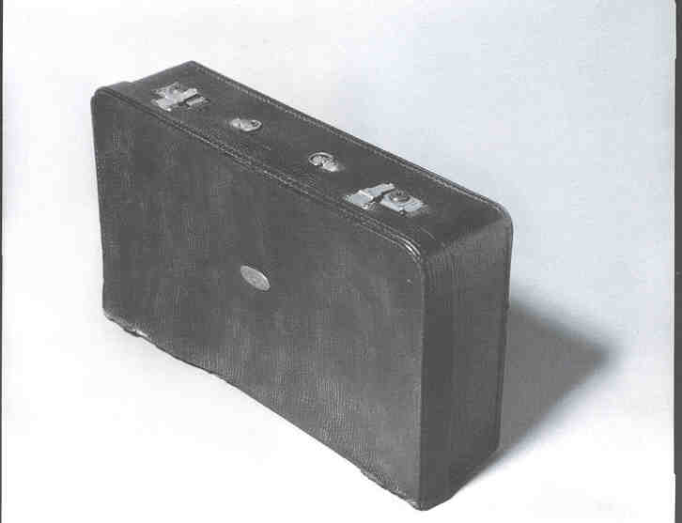

Slide 31
Dando uma de...

Slide 32
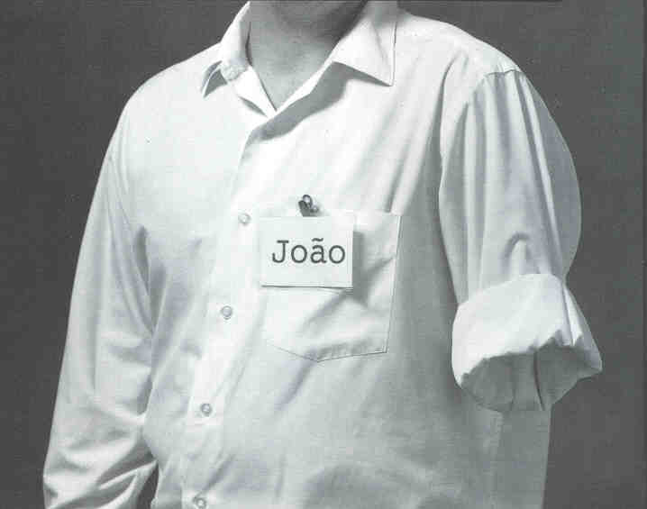

Slide 33
Tentando te colocar...

Slide 34
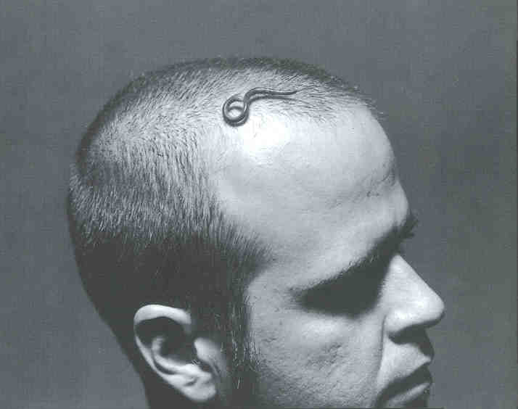

Slide 35
Mas não fique ...

Slide 36
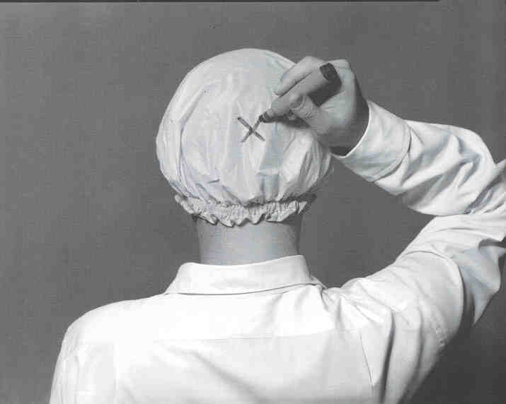

Slide 37
Trabalhe com segurança sem...

Slide 38
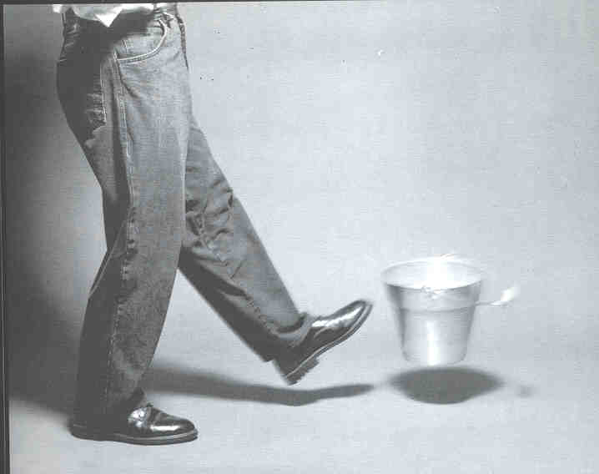

Slide 39
As vezes você pensa que OSHA não passa de uma...

Slide 40
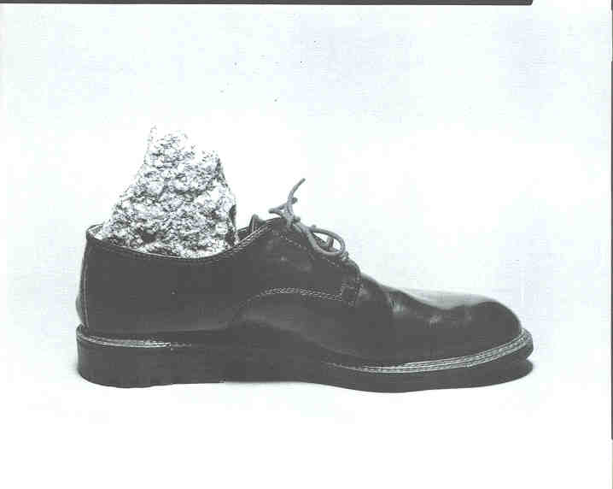

Slide 41
Mas não fique com ...

Slide 42
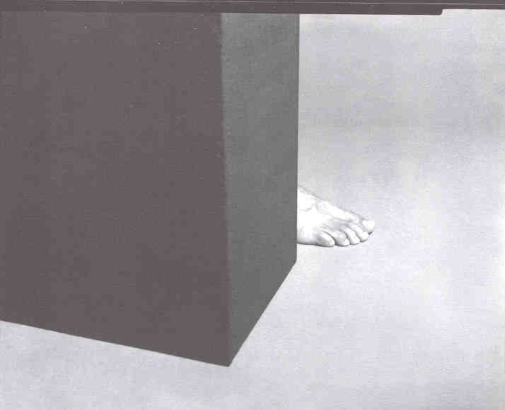

Slide 43
Pois se tratando de segurança, você está com ...

Slide 45
É só tomar cuidado para não...

Slide 46
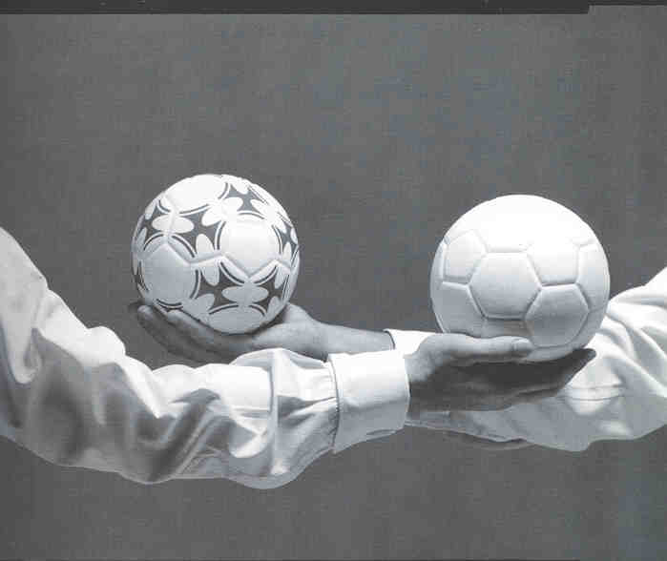

Slide 47
E muito menos ficar...

Slide 48
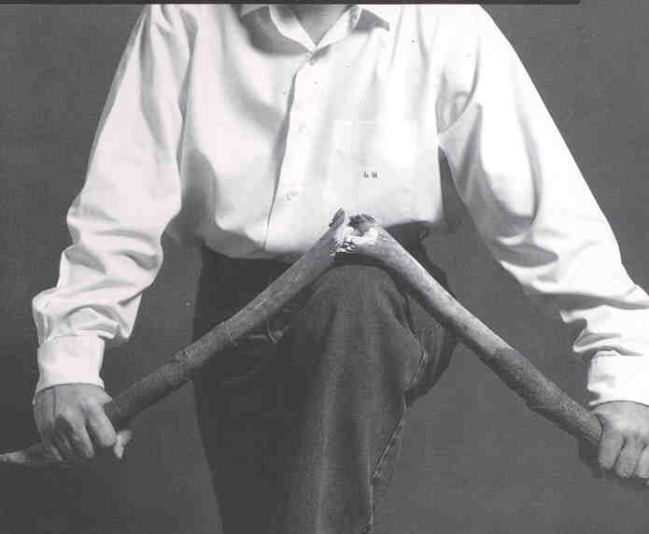

Slide 49
Pois você pode acabar...

Slide 50
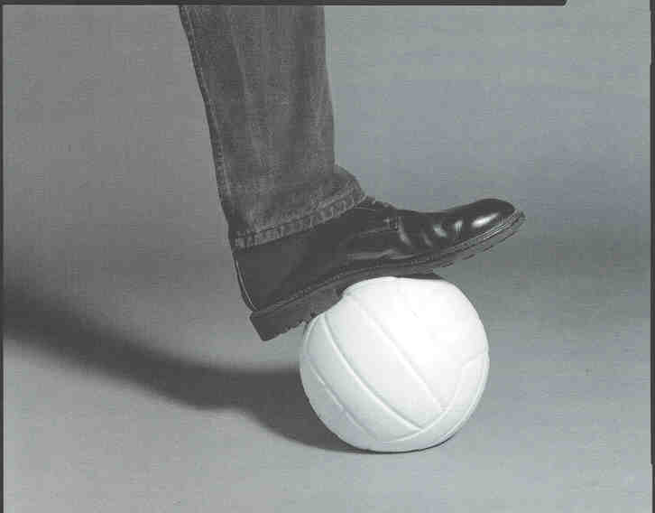

Slide 51
E depois vai ficar se sentindo com a ...

Slide 52
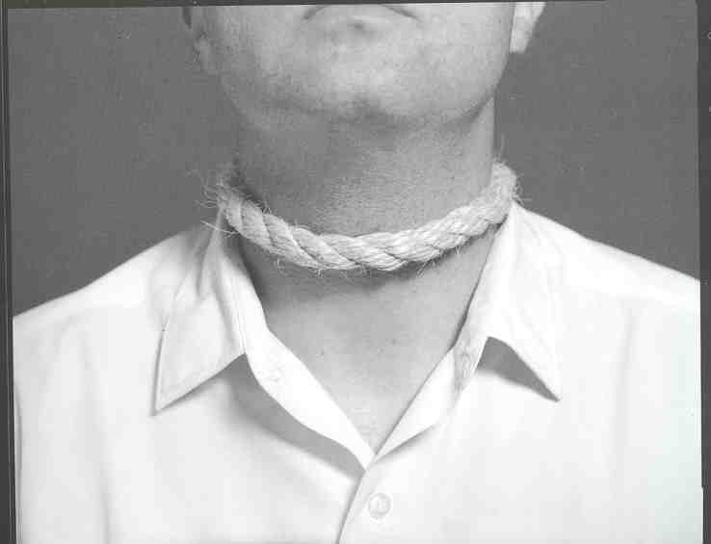

Slide 53
Ou então, como uma...

Slide 54
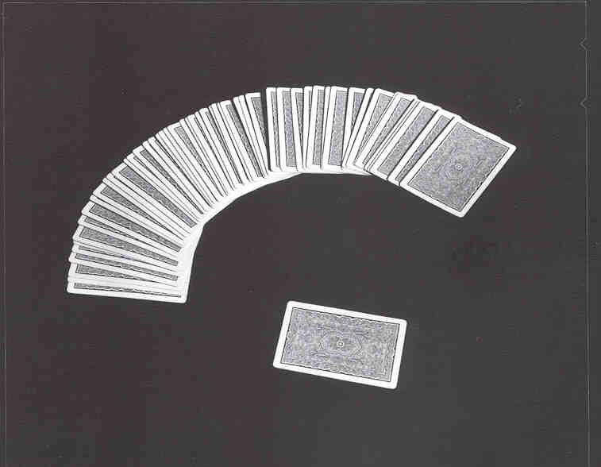

Slide 55
E se tudo der errado e ocorrer um acidente de trabalho, é você que acaba...

Slide 56
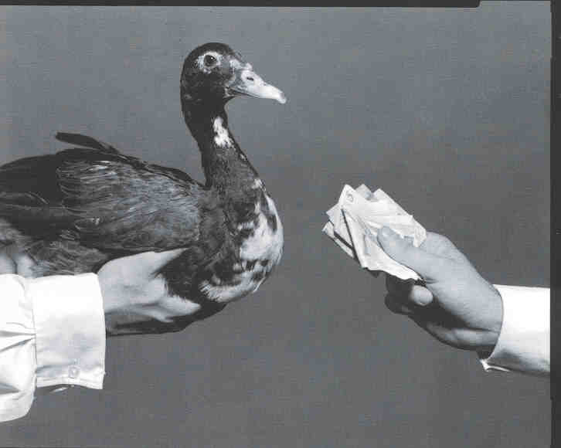

Slide 57
E prematuramente poderá...

Slide 58
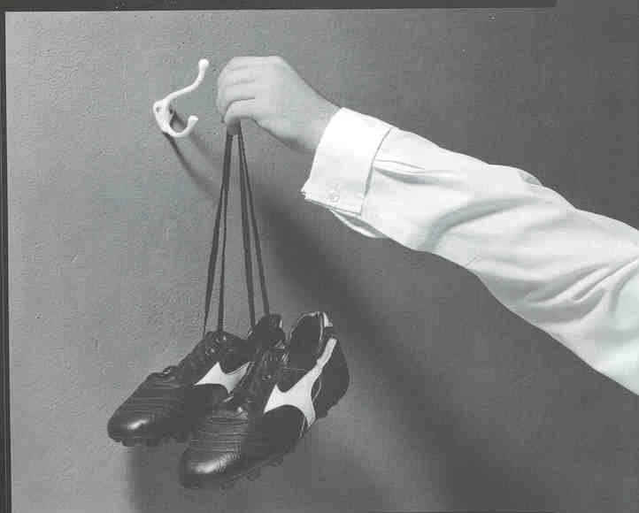

Slide 59
Ou até mesmo...

Slide 60
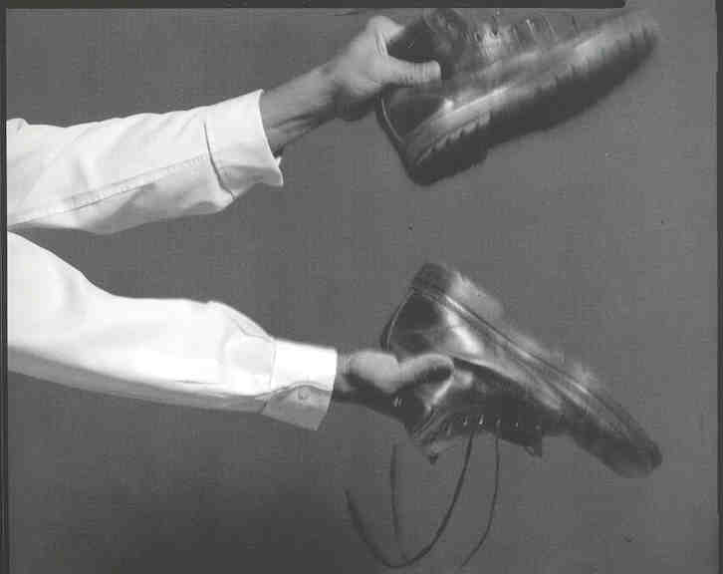

Slide 61
Conte com a OSHA para melhorar as condições de Segurança no seu Trabalho, não se deixe tornar uma estatística.

Slide 62
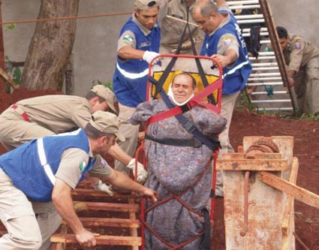
Notes:
Perguntar ao público se isso já aconteceu com algum deles ou se eles já viram esse tipo de coisa acontecer com alguém em seu local de trabalho.Caso Alguém já tenha passado por esse tipo de experiência ou visto esse tipo de situação no trabalho, deixa –los contar o ocorrido para a classe.

Slide 63
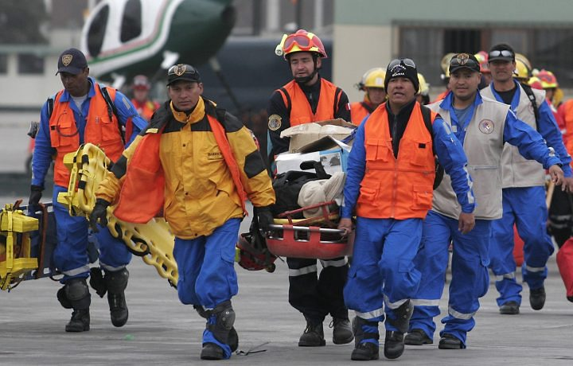

Slide 64
Atualização do Programa de Proteção contra Quedas na Construção Civil Residencial
Diretor do depto da Construção-Depto: Serviços da Construção
Notes:
Bom dia /Boa tarde e bem-vindos à Atualização do Programa de Proteção contra Quedas na Construção Civil Residencial da OSHA (Occupational Safety and Health Administration). Meu nome é ____________ e eu sou um especialista em Segurança e Saúde da OSHA, do Departamento de Serviços da Construção, e eu sou o instrutor de hoje.

Slide 65
Esta apresentação tem como objetivo, fornecer informações sobre DST 03-11-002, Orientações e Diretrizes para a Construção Civil Residencial. A Lei de Segurança e Saúde no Trabalho (Occupational Safety and Health Act) exige que os empregadores cumpram as normas de segurança e saúde promulgadas pela OSHA ou por um Estado que tenha aprovado as normas da OSHA. No entanto, esta apresentação não é em si um padrão ou regulamento, e não cria novas obrigações legais, nem altera as obrigações existentes criadas pelos padrões da OSHA ou a Lei de Segurança e Saúde do Trabalho. Os exemplos de proteção contra quedas, mostrados nas fotos desta apresentação, não representam todos os métodos de trabalho possíveis que possam ser usados na construção civil residencia. Além disso, os empregadores devem estar cientes de que os exemplos de proteção contra quedas mostrados nas fotos desta apresentação, podem não ser os métodos adequados em todas as situações. Os empregadores são responsáveis ​​em garantir o cumprimento dos requisitos da OSHA.
Notes:
Esta apresentação se destina, unicamente, a fornecer informações sobre as mudanças impostas na política de Proteção de Quedas da Construção Civil Residencial da OSHA.
Esta apresentação não é em si um padrão ou regulamento, e não cria novas obrigações legais, nem altera as obrigações existentes criadas pelos padrões da OSHA ou a Lei de Segurança e Saúde do Trabalho. Os exemplos de proteção contra quedas, mostrados nas fotos desta apresentação, não representam todos os métodos de trabalho possíveis que possam ser usados na construção civil residencial. Além disso, os empregadores devem estar cientes de que os exemplos de proteção contra quedas mostrados nas fotos desta apresentação, podem não ser os métodos adequados em todas as situações. Os empregadores são responsáveis ​​de garantir o cumprimento dos requisitos da OSHA.

Slide 66
Atualização do Programa de Proteção contra Quedas na Construção Civil Residencial
STD 03-11-002, Um Guia de Orientação para a construção civil residencial foi emitido no dia 16 dezembro de 2010.
STD 03-11-002 anula o STD 03-00-001, datado em 18 de junho de 1999, Diretrizes para a Proteção de Quedas em Construção Civil Residencial.
Todas as letras que fazem referência a diretrizes canceladas será revista ou retirada, conforme o caso.
Notes:
No dia 16 de dezembro de 2010,a OSHA anulou as diretrizes STD 03-00-001, a Revisão de Linguagem Simples da OSHA Instrução STD 3.1 e as Diretrizes Provisórias de Orientações de Proteção contra Queda para a Construção Civil Residencial, datado de 18 de junho de 1999. As orientações antigas, que permitiam empregadores, de certas atividades da construção civil residencial, utilizar métodos alternativos de proteção contra quedas, foram substituídas pelo DST 03-11-002, Orientações e Observações para a Construção Civil Residencial. A Organização também está revisando todas as letras de interpretação que se referiam às orientações canceladas e revisará ou anulará, conforme seja necessário

Slide 67
Atualização do Programa de Proteção contra Quedas na Construção Civil Residencial
A partir do dia 16 de junho de 2011, os empregadores que estiverem utilizando orientações de proteção contra quedas encontradas na norma Diretrizes e Orientações de Proteção contra Queda na Construção Civil Residencial, anulada em 1999, estarão sujeitos a citações da OSHA, ao deixarem de cumprir a norma 29 CFR 1926,501 (b) (13)
Notes:
Aplicação da nova norma terá início em 16 de junho de 2011. A OSHA e representantes de Segurança e Saúde dos Estados participaram de treinamento, como este, para ajudar a garantir a aplicação da norma em todo o país.

Slide 68
Atualização do Programa de Proteção contra Quedas na Construção Civil Residencial
Por que houve rescisão, mudança?
Nunca houve a pretensão ter uma solução permanente..
A proteção contra quedas é segura e é viável para a grande maioria das construções civis residenciais em prática.
A OSHA recebeu recomendações para anular as diretrizes e as orientações ateriores.
A necessidade de proteção contra queda na contrução civil residencial foi sempre estabelecida na lei Subpart M 29 CFR 1926,501 (b) (13). As novas diretrizes e orientações implementam o padrão como tinha sido previsto anteriormente.
Notes:
Então, por que OSHA anulou a diretrizes e arientações anteriores? Bem, a verdade é ... elas não estavam dado muito certo. As estatísticas ainda mostram que as mortes por quedas são ainda muito altas nas construções civis residenciais em prática. E a Organização nunca teve a intenção de fazer as diretrizes e as orientações permanentes. No fundo, a OSHA sempre afirmou que as diretrizes e as orientações permaneceriam em vigor até que se afirmasse ao contrário, ou até que novas regras e diretrizes entrassem em vigor. E desde aquela época, tem havido avanços significativos no que diz respeito a equipamentos disponíveis no mercado para a proteção contra quedas em uso na construção civil residencial.

Slide 69
Fatalidades e Taxas de Mortalidade na Construção
 | 2005 | 2006 | 2007 | 2008 | 2009 | 2010 | 2011*
Fatalidades | 1186 | 1239 | 1204 | 969 | 816 | 774 | 721
Trabalho | 10.7M | 11.3M | 11.4M | 9.5M | 8.3M | 5.5M | 5.5M
Fatalidades a cada 100.000 trabalhadores | 11.0 | 10.9 | 10.5 | 9.6 | 9.8 | 14.1 | 13.1
Source: BLS CFOI Data
* Preliminary Data
Notes:
Estas são as estatísticas de fatalidades e as taxas de mortalidade na industria da Construção civil durante o período de 2005 e 2011

Slide 70
O DET Publicou Estatística com a Maior Causa de Fatalidades na Construção
FATALIDADES | 2005 | 2006 | 2007 | 2008 | 2009
QUEDAS | 394 | 433 | 447 | 332 | 283
ATINGIDOS POR | 130 | 120 | 106 | 108 | 79
ELETROCUTADOS | 107 | 126 | 108 | 89 | 89
PRESOS/ IMPRENSADOS | 111 | 96 | 98 | 92 | 34
Source: BLS CFOI Data
Notes:
Este slide mostra onde a maioria das mortes ocorreu na indústria da construção. E como você pode ver, as quedas representam mais mortes do que todos os outros quatro índices do perigo. As quedas representaram 34% das mortes na construção em 2008 e em 2009 ... e 35% das mortes desde 2005. Podemos e devemos reverter essa estatística fatal.
* Apenas uma observação do Tradutor: ( A sigla DET refere-se a Departamento de Estatística do Trabalho, sigla em inglês: BLS que se refere a Bureau of Labor Statistics)

Slide 71
Atualização do Programa da Proteção contra Quedas na Construção Civil Residencial
“Não podemos aceitar que trabalhadores sejam mortos na construção civil residencial, quando há meios disponíveis para prevenir essas fatalidades.”
“Fatalidades, no local de trabalho, provenientes de quedas são a maior causa de morte na construção.”
Dr. David Michaels, Secretário Assistente do Trabalho da OSHA
Notes:
Os trabalhadores não deveriam ter que pagar com a própria vida, em seu local de trabalho, tentando ganhar seu pão. Principalmente quando sabemos que os meios para protegê-los das quedas se encontram às nossas mãos.

Slide 72
O DET Publicou Estatística com a Maior Causa de Fatalidades na Construção
FATALIDADES | 2005 | 2006 | 2007 | 2008 | 2009
TOTAL DE QUEDAS | 134 | 130 | 110 | 93 | 78
QUEDAS DE TELHADOS | 48 | 49 | 35 | 28 | 31
Source: BLS CFOI Data
Notes:
Aqui está a cara da fatalidade na construção civil residencial durante o mesmo período. Quedas na construção civil residencial representam 29% de todas as quedas fatais. E quedas de telhados representam quase 35% desse total.

Slide 73
Os trabalhos no telhado estão entre as ocupações com uma alta taxa de fatalidades no trabalho, 2011*
Taxa de Acidentes Fatais
(equivalente a 100.000 trabalhadores em tempo integral)
Taxa de acidentes fatais de TODOS trabalhadores = 3.5
Trabalhos no telhado = 31.8
*Dados para 2011 são preliminares
FONTE: U.S. Bureau of Labor Statistics, U.S. Department of Labor, 2012.
Notes:
Aqui vemos as estatísticas com foco em quatro perigos na construção. Eles continuam representando o maior número de mortes evitáveis que ocorrem na industria da Construção. Como você pode ver, as quedas são responsáveis por mais mortes do que qualquer outro foco dos quatro perigos. As quedas foram responsáveis por 34% das fatalidades ocorridas em 2008 e 2009... E 35% das fatalidades ocorridas desde 2005. E quando nós nos aprofundamos nas estatísticas nós podemos ver que 1.883 mortes foram ocasionadas por quedas entre 2005 e 2009, o que equivalem a cerca de um trabalhador por dia morrer em um acidente relacionado com queda, durante um período de 5 anos. Isso é todos os dias... Um pai... Um irmão... Uma irmã...uma criança... Um amigo ou um colega de trabalho que não foi para casa de suas famílias porque caíram de uma altura e morreram durante o trabalho. Podemos e devemos reverter essa tendência indesejável.

Slide 74
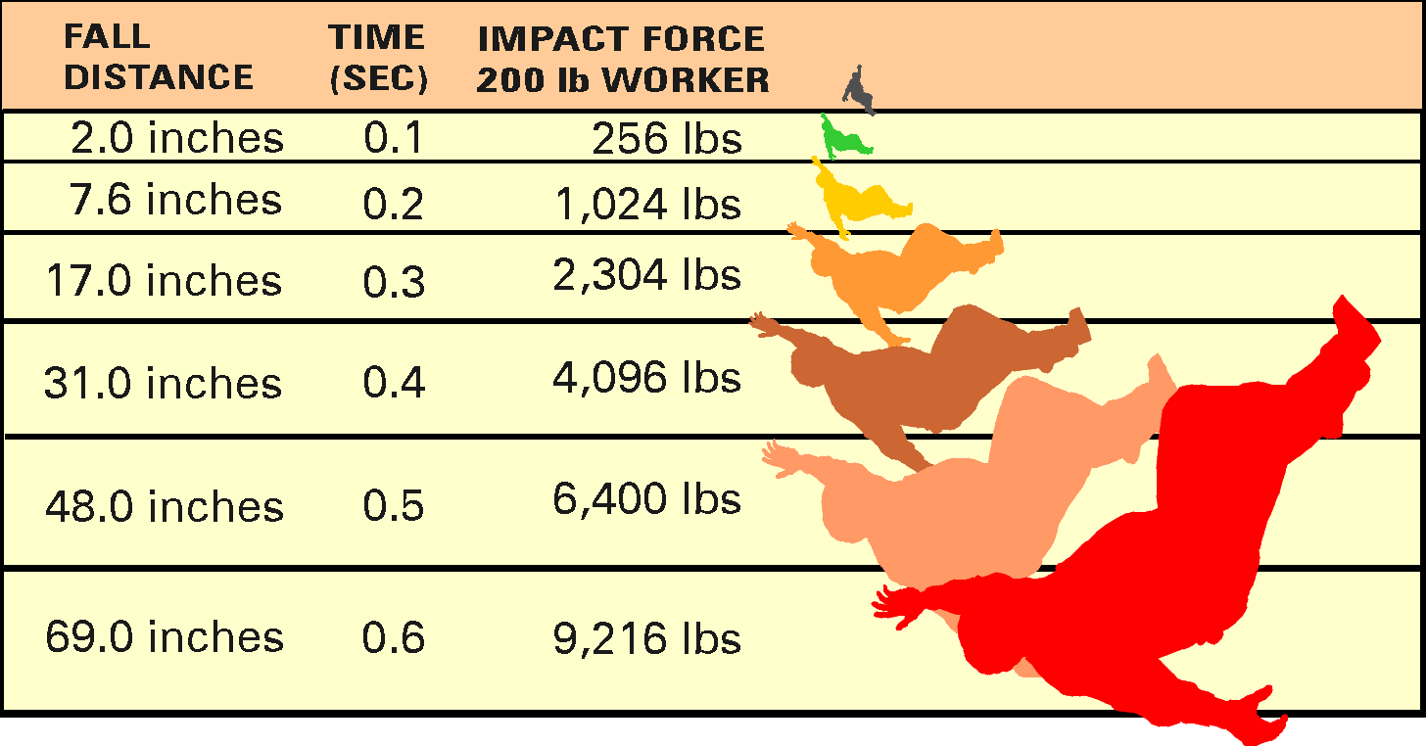
Uma queda de 6 pés de altura:
200 lb. Trabalhadores caindo a 6 pés = 9,000+ lbs. de energia.
Notes:
Notas para o treinador:
Ha várias maneiras de lidar com a física das quedas. Você pode querer usar quilômetros por hora no momento do impacto ou o peso de cada trabalhador vezes a distancia dividida pela distância de desaceleração, ou qualquer outro cálculo para resaltar o potencial da lesão na queda de qualquer natureza. Quando seu impacto com a superfície, ou força do seu corpo em queda parar - a queda vai doer.

Slide 75
Mudanças Significativas na Política de Proteção contra Queda na Construção Civil Residencial
Sob as novas diretrizes e orientações, os empregadores tem que seguir a lei 1926.501(b)(13).
A lei 1926.501(b)(13) afirma … trabalhadores “ao realizarem tarefas da construção civil residencial a uma altura de 6 pés (1.8 m) ou mais, devem estar protegidos pelos sistemas de guardrail, rede de proteção ou sistema de proteção pessoal.”
… ou por medidas de proteção alternativas permitidas pela lei 1926.501(b) para tipos específicos de trabalho.
Notes:
Em poucas palavras, as novas diretrizes e orientações, simplesmente, afirmam que todos os empregadores devem proteger os seus trabalhadores que estejam realizando trabalhos na construção civil residencial a uma altura de 6 pés (1.8m). Protegê-los utilizando sistemas convencionais de proteção contra queda (sistema de guardrail, sistema de rede de segurança ou sistema segurança pessoal, que fica diretamente preso ao corpo do trabalhador). ... Ou por outras medidas de protecção permitidas sob a lei 1926.501 (b) para determinados tipos de trabalho. Não são mais permitidfos os procedimentos alternativos especiais sob as diretrizes e orientações anteriores para certas atividades de construção civil residencial. Cabos de aço ou sistemas monitoramento de segurança foram autorizadas, em vez de proteção contra as quedas convencionais, eles demonstraram a criação de um perigo maior. As novas diretrizes e orientações não baniram o uso de cabos de aço ou monitores de segurança. Agora, os empregadores devem primeiro demonstrar que é inviável cumprir as disposições da norma, ou que ele cria um risco maior. Então eles podem usar esses sistemas como parte de um plano de proteção de queda que atenda aos requisitos de 1926.502 (k). Em outras palavras, simplificando o que foi dito, , todos os empregadores da construção civil devem cumprir com a lei 29 CFR 1926,501 (b) (13).

Slide 76
Outros Métodos Permitidos Sob 1926.501(b)
1926.501(b)(2)(ii) - Zonas de acesso controlado e linhas e cordas de isolamento podem ser usadas ​​para alguns trabalhos tralizados nas beiradas da contrução.
1926.501(b)(4)(i) and (ii) - Coberturas, Tampas, podem ser usadas para evitar que trabalhadores caiam em buracos e aberturas.
1926.501(b)(5) - Dispositivos de proteção, bem posicionados podem ser usados durante o trabalho sobre a face da cofragem ou reforço de aço.
1926.501(b)(7)(i) and (ii) - Barricadas, cercas e tampas podem ser usadas para evitar que os trabalhadores caiam nas escavações.
Notes:
Aqui estão algumas de outras medidas de proteção que são permitidas sob a diretriz 1926.501(b) para um determinados tipos de construção. (pausa)

Slide 77
Métodos Alternativos Permitidos pelo 1926.501(b)
1926.501(b)(8)(i) – Equipamentos de segurança podem ser usados para prevenir quedas dentro de equipamentos perigosos.
1926.501(b)(10) - Uma combinação de linha de isolamento e cabos de aço podem ser usados em telhados inclinados (4:12 ou menos). Ou em telhados, de 50-pés (15.25 m) ou menos de largura , o uso de uma linha de segurança sem uma linha de advertência é permitido.
Notes:
Se um empregador puder usar um desses métodos para a execução específica de um trabalho, ele pode fazê-lo sem um plano específico de sua construção. (pausa)

Slide 78
29 CFR 1926.501(b)(13)
Se o empregador coseguir demonstrar que é inviável ou que há um risco maior ao utilizar os sistemas necessários de proteção contra queda, o empregador deve, por sua vez, desenvolver e implementar um plano de proteção específico à queda, por escrito, do local, de acordo com o 29 CFR 1926,502 (k).
A Organização não considera "inviabilidade econômica" como base para não fornecer proteção contra quedas..
Nota: Sabe-se que é viável e que não vai criar um perigo maior ao se implementar, pelo o menos um dos sistemas de proteção contra quedas constantes do 29 CFR 1926,501 (b) (13).
A OSHA espera que os métodos de proteção contra quedas encontrados no 1926.501 (b) (13) possam ser usados sem problemas significativos de segurança ou de viabilidade para a grande maioria das construções civis em prática.
Notes:
A OSHA nunca foi da opinião de que existem problemas significativos de segurança ou de viabilidade com o uso de equipamentos convencionais de proteção contra queda para a grande maioria das construções civis residenciais em prática. Mas, também reconhecemos que pode haver situações isoladas em que pode ser inviável, ou até mesmo criar um risco maior ao se usar proteções convencionais contra quedas na construção civil residencial. Acreditamos que o 29 CFR 1926,501 (b) (13) oferece flexibilidade suficiente para acomodar os empregadores nessas raras situações.

Slide 79
Mudanças Significativas na Política de Proteção contra Queda na Construção Civil Residencial
A OSHA não definiu a construção civil residencial no 1926.501 (b) (13). O STD 03-11-002 inclui uma interpretação de "construção civil residencial" para fins da entendimento geral.
Notes:
As novas diretrizes e orientações prevem também uma interpretação para o termo “contrução civil residencial”. Para ser classificado como “civil residencial”, dois fatores importantes devem ser levados em consideração:

Slide 80
Definição de “Construção Civil Residencial”
Para ser classificada como a “construção civil residencial”, dois fatores devem ser levados em conta:
O resultado final da estrutura que está sendo construída deve ser uma casa, ou seja, uma habitação e
A estrutura em progresso deve ser construída usando os materiais tradicionais: a madeira como base para de construção de “placas” e métodos tradicionais da construção.
O uso limitado de vigas de aço, para ajudar a o suporte da estrutura de madeira, não desqualifica uma estrutura de ser considerada “construção civil”.
Notes:
O resultado final da estrutura que está sendo construída deve ser uma casa, ou seja, uma habitação e A estrutura que está sendo construída deve ser construída usando os materiais tradicionais: a madeira como base para de construção de “placas” e métodos tradicionais da construção. O uso limitado de vigas aço, para ajudar a o suporte da estrutura de madeira, não desqualifica uma estrutura de ser considerada “construção civil”.

Slide 81
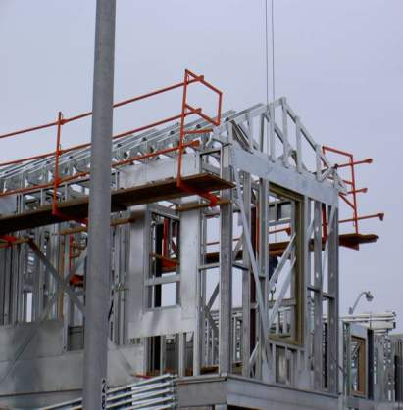
Construção Civil Residencial
Suportes feitos de metais “frios” serão consideradas, dentro dos limites do tradicional, assim como os quadros de madeira e materiais e os métodos de construção utilizados.
Notes:
Casas construídas usando metais “frios”, pregos “leves de metais e de aço, serão consideradas, dentro dos limites do tradicional, assim como os quadros de madeira e materiais de os métodos de construção utilizados.

Slide 82
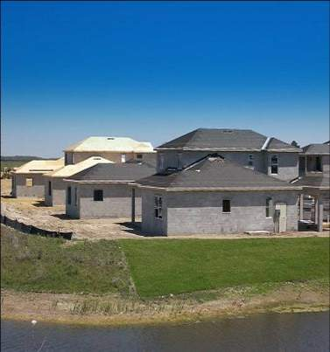
Construção Civil Residencial
O uso de alvenaria, tijolos ou blocos, para as paredes exteriores, será considerado dentro dos limites do tradicional, assim como os quadros de madeira e materiais de os métodos de construção utilizados.
Notes:
Além disso, casas de alvenaria, de paredes exteriores construídas com tijolo ou blocos, também estão enquadradas na definição de construção civil.

Slide 83
Construção Civil “não” Residencial
Estes métodos, abaixo, não serão considerados "Construção Civil Residencial", da maneira como o termo é interpretado.
concreto pré-moldado.
Vigas de aço além do uso limitado de vigas para suportar estruturas de madeira.
Notes:
No entanto, as actividades de construção que envolvem o uso de concreto pré-moldados de concreto e de vigas de aço vigas, além do uso típico para suportar molduras de madeira, normalmente não se qualificam como construção civil residencial.

Slide 84
Necessidade de Treinamento
De acordo com o 29 CFR 1926,503, os trabalhadores expostos à quedas perigosas devem ser treinados para reconhecer os riscos de queda em potencial e saber quais são os procedimentos a serem seguidos para minimizar esses riscos.
Notes:
O treinamento é um aspecto importante de qualquer programa de proteção contra quedas. Os trabalhadores que realmente usam o equipamento deve ser muito bem treinados.

Slide 85
Requisitos do Treinamento 1926.503
O treinamento deve abranger, além de outros assuntos:
A natureza de riscos de quedas no local de trabalho.
Como construir, manter, desmontar e inspecionar os sistemas de proteção contra quedas em uso.
Como usar e operar os sistemas de proteção contra quedas em uso.
Requisitos da subparte M
Suplementos 1926.21
Preparar certificados de treinamento.
Guardar os certificados do último treinamento recebido.
Reciclagem profissional para:
Mudanças nos sistemas de proteção contra quedas para em uso ou para o local de trabalho
Quando o empregado usa os sistemas de proteção contra queda inadequademente, é sinal de que a reciclagem é necesária
Notes:
O 1.926,21 (b) (2) exige que os empregadores treinem e infomem os seus trabalhadores de como reconhecer e evitar condições inseguras e regulamenta como controlar ou eliminar os perigos no local de trabalho. Treinamentos de proteção contra quedas devem abranger::
Como reconhecer e minimizar os riscos de queda.
Como usar sistemas de proteção contra quedas.
Como inspecionar os sistemas.
Deve-se prover certificados para os treinamentos, e o certificado do último treinamento tem que ser guardado.
Além disso, a reciclagem deve ser estabelecida para corrigir “o desempenho menos que satisfatório” de proteção contra queda de trabalhadores.

Slide 86
Sistemas Convencionais de Proteção contra Quedas
Sistemas de Guardrail
Sistemas de Redes de Proteção
Sistemas de Proteção Pessoal contra Queda (diretamente no corpo do trabalhador)
Notes:
Agora vamos dar uma olhada nos sistemas convencionais de proteção contra queda e em alguns exemplares deles que estão sendo usados na construção civil residencial.

Slide 87
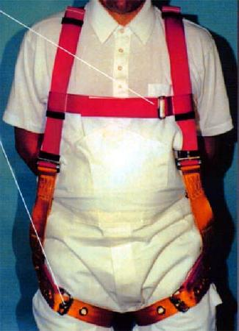
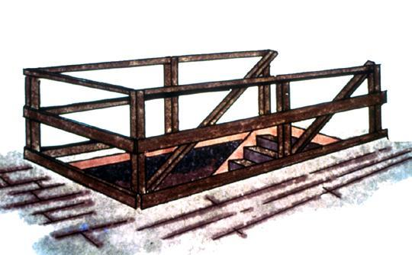
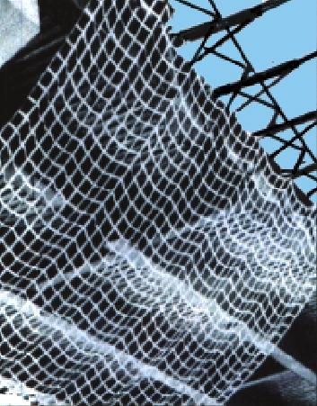
Proteção contra Quedas
Notes:
Notas para o treinador:
Explique que esses são os métodos de proteção contra quedas convencional, mas a OSHA permite métodos alternativos para algumas atividades na construção, incluindo alguns trabalhos no telhado, que será discutido depois.
Mencionar que a copa é um método de capturar objetos que caem da superfície abaixo. Eles não são projetados para capturar trabalhadores.

Slide 88
Sistemas Convencionais de Guardrail
Sistemas de Guardrail
1926.502(b)
Notes:
Primeiro, vamos dar uma olhada nos sistemas de guardrail, conforme definido no 1926.502(b).

Slide 89
Sistemas de Guardrail 1926.502(b)
Requisitos para sistemas guardrail incluem
Proteção da parte de cima 42 "+ / - 3"
Devem suportar 200 libras (pounds) - 1.926,502 (b) (1) & 1926,502 (b) (3)
Proteção do meio
Deve resistir a 150 libras (pounds) - 1.926,502 (b) (2) (i) & 1.926,502 (b) (5)
Superfície da guardrail para evitar perfurações, dilacerações e rasgos na roupa - 1926.502 (b) (6)
Nenhuma aço ou plástico dobrado - 1926.502 (b)(8)
Notes:
Sistemas de guard-rail são projetados para impedir os trabalhadores de caírem. Uma vez instalados corretamente, guardrails são muitas vezes chamados de "proteção passiva contra quedas." Isso significa que ele não exige nenhuma ação do trabalhador para ser seguro, desde que o sistema seja mantido adequadamente. E lembre-se, sempre que há uma possibilidade de que objetos caiam sobre os trabalhadores abaixo, o sistema tem que estar sobre “pernas” fortes, como andaimes.

Slide 90
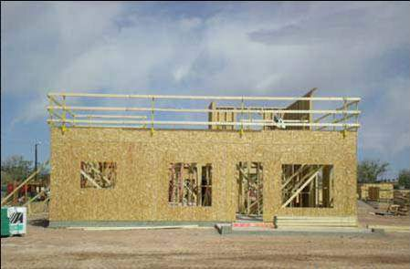
Sistemas de Guardrail
Aqui vemos, o segundo andar, completamente
protegido pelo sistema de guardrail.
Notes:
Aqui vemos, o segundo andar, completamente protegido pelo sistema de guardrail.

Slide 91
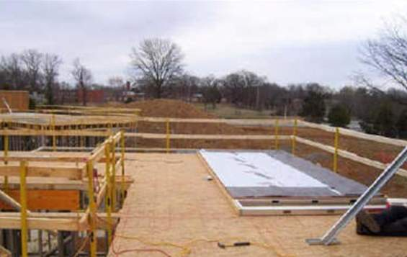
Sistemas de Guardrail
Um painel de parede pré-frabricado, posicionado para a instalação, está em uma área totalmente protegida – o potencial de queda da estrutura foi eliminado.
A escada também foi protegida por guardrails – eliminando o risco de quedas nessa área.
Notes:
E deste ângulo, podemos ver um painel de parede pré-fabricado em posição para ser instalado dentro de uma área totalmente protegida. O potencial de queda da estrutura, neste caso, foi eliminado.

Slide 92
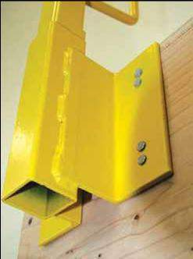
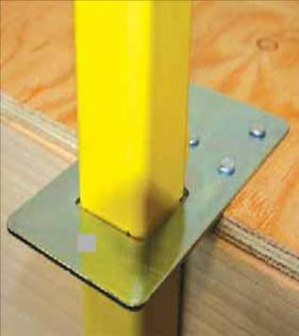
Sistemas de Guardrail
Suportes para sistemas de guardrail podem ser montados na superfície da parede da estrutura ou usando um suporte para apoiá-lo na beirada da estrutura. De qualquer forma, os empregadores devem verificar as instruções do fabricante ou consultar um engenheiro profissional registrado para fazer a instalação .
Notes:
A possibilidade de ser montado na superfície da parede da estrutura ou ser montado usando um suporte para apoiá-lo na beirada da estrutura, permite flexibilidade para empregadores ao usar os sistemas de guardrail que acabamos de ver.
De qualquer forma, deve-se consultar as instruções do fabricante ou um engenheiro profissional registrado para assegurar a instalação adequada.

Slide 93
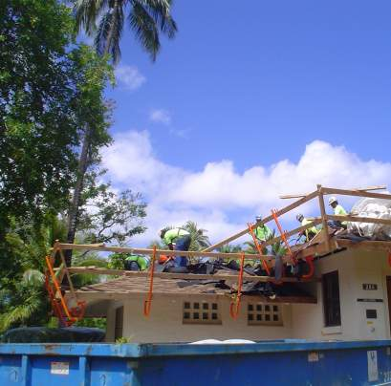
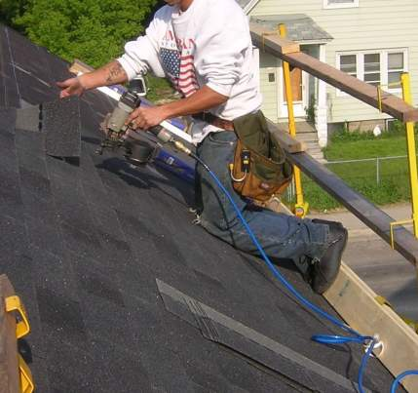
Sistemas de Guardrail
Guardrails sendo usandos durante o trabalho no telhado.
Observe: A imagem à direita está sem proteção nas beiradas, porém algo dever ser feito para proteger esse trabalhador de quedas, usar (guardrail, redes de segurança ou SPP) é o ideal.
Notes:
Neste slide, vemos trabalhos sendo executados no telhado com a proteção de guardrails. A imagem à direita não tem proteção para as bairadas e de inclinação, há como proteger esse trabalhador (redes de segurança ou sistema de guardrail, ou se segurança pessoal) deve ser usado.
Já na imagem à direita, não há proteção nas beiradas, porém algo dever ser feito para proteger esse trabalhador de quedas, usar (guardrail, redes de segurança ou Sistema Pessoal de Proteção) é o ideal.

Slide 94
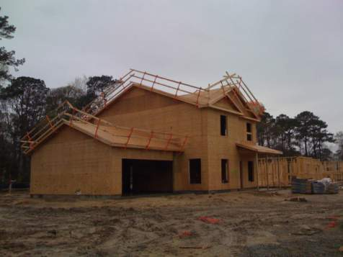
Sistemas de Guardrail
Aqui vemos um telhado todo protegido por guardrail,
pronto para o trabalho..
Notes:
Aqui estão guardrails que foram colocados antes ou depois do revestimento e deixado no local para que o trabalho no telhedo possa ser executado. A coordenação adequada pode levar um sistema a cobrir a necessidade de várias etapas da construção.

Slide 95
Sistemas Convencionais de Proteção contra Quedas
Sistemas de Rede de Segurança
1926.502(c)
Notes:
A seguir, vamos dar uma olhada em redes de segurança.

Slide 96
Sistemas de Rede de Segurança
Requisitos para sistemas de rede de segurança incluem:
O mais perto possível, não mais que 30 polegadas (inches) abaixo - 1.926,502 (c) (1)
Suspença o suficiente para evitar o contacto com a superfície ou estruturas abaixo - 1926.502 (c) (3)
As redes tem que ser testadas ou haver certificados dos testes feitos - 1926.502 (c)(4)
Notes:
Embora não sejam freqüentemente utilizadas na construção civil residencial, redes de segurança são outra forma de evitar quedas. Este sistema também é chamado passivo, porque quando está devidamente instalado e mantido, os trabalhadores não têm que fazer nada para que o sistema seja seguro. A instalação, os ajustes e a manutenção da rede, deve ser feita somente por pessoas devidamente treinadas para tal. No entanto, quando as redes de segurança são utilizados, eles devem ser:
Colocadas o mais perto possível abaixo da superfície onde os trabalhadores estão executando o serviço.
Suspenças com altura o suficiente para evitar o contato com a superfície ou estrturas abaixo.
Testadas ou haver certificados dos testes feitos.

Slide 97
Sistemas de Redes de Proteção
Distância vertical da superfície onde estão de pé à posição horizontal da rede | Distância horizontal mínima da estremidade da rede à estremidade da superfície onde estão de pé
Até 5 pés (feet) | 8 pés (feet)
De 5 a 10 pés (feet) | 10 pés (feet)
Mais que 10 pés (feet) | 13 pés (feet)
De 1926.502(c)(2)
Notes:
Este quadro mostra as características dos aspectos verticais e horizontais da rede em uso.

Slide 98
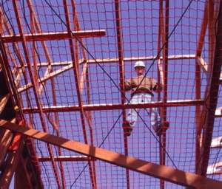
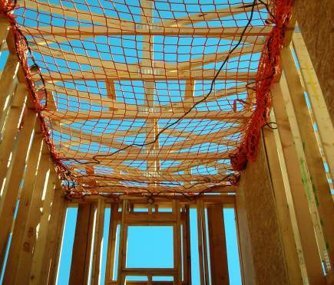
Sistemas de Redes de Proteção
Essas redes foram posicionados para evitar quedas para dentro da estrutura. Os empregadores devem consultar as instruções do fabricante e / ou um engenheiro profissional registrado para assegurar a instalação adequada da rede às paredes da construção. Dar a devida atenção ao peso que a rede suporta e ao peso que os parafusos e paredes que sustetam a rede podem suportar, na possibilidade de uma queda .
Notes:
Este slide mostra as redes de proteção sendo usadas e colocadas de forma a evitar que o trabalhador entre em contato com a superfície abaixo.

Slide 99
Sistemas Convencionais de Proteção contra Quedas
Sistemas de Proteção Pessoal contra Quedas
1926.502(d)
Notes:
Finalmente, vamos dar uma olhada no que pode ser a forma mais utilizada de proteção contra quedas usada na construção civil residencial ... o "Sistemas de proteção pessoal”. O Sistema de proteção pessoal deve ser:
Ser concebidos de modo que um empregado não despenque em queda livre por mais de 6 pés (feet), nem atinja o chão lá embaixo 1926.502(d)(16)(iii)
Parar a queda do trabalhador e limitar a desaceleração da queda para no máximo 3,5 pés (feet). . 1926.502(d)(16)(iv)
E que tenha resistência suficiente para suportar o dobro da energia de impacto potencial de um empregado em queda livre a uma distância de 6 pés (feet), ou a distância de queda livre permitida pelos padrões, o que for menor 1926.502(d)(16)(v)

Slide 100
Sistema de Proteção Pessoal contra Queda
Um sistema de proteção pessoal contra queda (SPPQ) deve ter os seguintes componentes:
Ponto de ancoragem, de fixação.
Arnês
Mosquetão
Um SPPQ também pode incluir fitas de nylon, com dispositivos de desaceleração ou de segurança
Notes:
Estes são três componentes essenciais para o sistema de segurança pessoal
Temos:
Argolas presas às paredes, que suportam todo o sistema, o ponto de fixação.
O arnês
Os mosquetões
Estes três componentes são conhecidos como o ABC da proteção contra queda. Vamos dar uma olhada com mais detalhes em cada um deles.

Slide 101
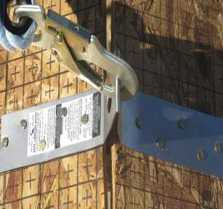
Sistemas de Proteção Pessoal Contra Quedas Ponto de Ancoragem
1926.502(d)(15): O ponto de ancoragem é usado para fixação de equipamentos pessoais de proteção contra queda. O equipamento deve ser capaz de suportar pelo o menos 5.000 libras (ponds) por trabalhador, ou devem ser concebidos e utilizados da seguinte maneira: :
Como parte de um sistema de trava-quedas completo que mantém um fator de segurança de pelo menos dois.
Sob a supervisão de uma pessoa qualificada.
O empregador deve seguir as instruções do fabricante ou as recomendações de um engenheiro profissional qualificado para a instalação do equipamento.
Notes:
A instalação adequada do Ponto de Anchorage é fundamental para o bom funcionamento deste sistema. Ele deve ser projetado e instalado para suportar a intensidade de força que seria aplicada a ele, se um trabalhador caisse. Leia as instruções do fabricante ou consulte um engenheiro profissional, para garantir que o equipamente seja devidamente instalados e que esteja funcionado como esperado.

Slide 102
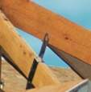
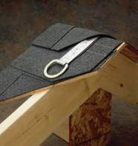
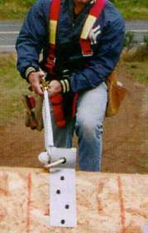
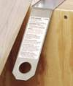
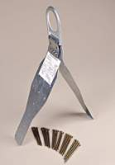
Sistema de Proteção Pessoal contra Quedas Ponto de Ancoragem
Notes:
Aqui estão alguns exemplos de dispositivos de ancoragem. Todos os pontos de fixação devem ser capazes de suportar pelo menos 5.000 libras (pounds) por trabalhador, que esteja preso ao sistem, ou devem ser concebidos e utilizados sob a supervisão de uma pessoa qualificada e manter um fator de segurança de pelo menos dois.

Slide 103
Sistema de Proteção Pessoal contra Queda Arnês
SPPQ sendo usado durante o trabalho no telhado
Notes:
Próximo, o arnês. Aqui vemos o Sistema de Proteção Pessoal sendo usado durante a execução de trabalhos no telhado.

Slide 104
O Arnês
O arnês distribui a força da queda sobre as coxas, os quadris, a cintura, o peito e os ombros.
Os cintos no corpo não tem sido permitidos como parte de um sistema de proteção desde janeiro de 1998.
Notes:
O arnês foi projetado para minimizar o impacto sobre o corpo durante uma queda, distribuindo a força da queda sobre o abdomem inteiro.
E lembrem-se: Os cintos no corpo não tem sido permitidos como parte de um sistema de proteção desde janeiro de 1998.
Eles ainda podem ser usados ​​como parte de um sistema de retenção à queda, vamos falar sobre isso daqui a pouco.

Slide 105
Sistema de Proteção Pessoal contra Queda O Arnês
O ponto de fixação de um arnês é um D-ring no centro da parte superior das costas. Use um tamanho que se encaixe perfeitmante ao seu corpo.
Use-o com equipamentos compatíveis.
Notes:
Os trabalhadores devem ser treinados para o uso adequado do arnês. Tem arnês vários tamanhos. Usar o tamnaho adequeado ao seu corpo é fundamental para prevenir lesões. O arnês deve caber confortavelmente no peito e ao redor das coxas e do anel-D deve ser posicionado no centro das costas entre os omoplatas.
É de responsabilidade dos empregadores que os trabalhadores usem um arnês de tamanho compatível ao seu corpo.

Slide 106
Sistema de Proteção Pessoal contra Queda O Arnês
Qual trabalhador está usando o arnês
corretamente?
Notes:
Qual desses dois trabalhadores está usando o arnês corretamente? O da esquerda... ou o da direita?

Slide 107
Sistema de Proteção Pessoal contra Queda O Arnês
Notes:
Qual desses dois trabalhadores está usando o arnês corretamente? O da esquerda... ou o da direita?

Slide 108
Sistema de Proteção Pessoal contra Queda O mosquetão e Fitas
O tipo de mosquetão ideal – 1926.502(d)(5).
Nunca encaixe 2 mosquetões, a não se que tenham sido feito para tal – 1926.502(d)(6).
Notes:
Agora, sobre o dispositivo que conecta a ancoragem e o arnês ... o arnês ou as fitas.
As argolas e mosquetões devem ter uma resistência mínima à tensão de 5.000 libras (pounds).
Mosquetões devem ser de tamanho compatível com o ponto de conexão para evitar desligamento acidental, ou deve mosquetão tipo que trava.
A menos que o mosquetão seja de um tipo que trave e projetado para as seguintes conexões, eles não devem ser conectados:
Diretamente à corda, à fita ou cabo; (1926.502 (d) (6) (i))
Uns aos outros; (1926.502 (d) (6) (ii))
À uma argola, d-ring., ou gancho outro gancho onde já haja um outro conectado; (1926.502 (d) (6) (iii))
À uma linha, cabo horizontal; (1926.502 (d) (6) (iv)), ou:
À qualquer objeto que seja incompatível em formato ou tamanho, em relação ao gancho, argola, de tal forma que os mosquetões se soltem sozinhos, causando acidentes. (1926.502 (d) (6) (v))

Slide 109
Sistema de Proteção Pessoal contra Queda Mosquetões / Fitas
Notes:
As fitas devem ter uma resistência mínima de 5.000 libras (pounds). (1926.502 (d) (9)) Devem ser elásticas o suficiente que, automaticamente, limite de distância da queda livre a 2 pés (feet) (0,61 m) ou menos, e devem ser capazes de sustentar uma carga de tração mínimo de 3.000 libras (pounds) aplicada ao dispositivo com a tábua de salvação ou de corda na posição totalmente estendida. (1926.502 (d) (12)) Fitas elásticas que permita a queda livre a no máximo 2 pés (0,61 m). Fitas custuradas, e que estejam deformadas devem ser capazes de sustentar uma carga de tração mínima de 5.000 libras (pounds) aplicadas ao dispositivo, com a tábua de salvação ou de corda na posição totalmente estendida. (1926.502 (d) (13)) Cordas e correias, utilizadas, e componentes similares devem ser feitos de fibras sintéticas. (1926.502(d)(14))

Slide 110
Sistema de Retensão Pessoal à Queda
Embora a norma não mencione os sistemas de retenção pessoal à queda, a OSHA já disse, anteriormente, que aceita um sistema de retenção devidamente utilizado na retensão à queda no lugar de um sistema pessoal de antiqueda quando o sistema de retenção é usado, de tal forma, que impeça o trabalhador de ser exposto a o perigo da queda.
Notes:
Embora a norma não mencione os sistemas de retenção pessoal à queda, a OSHA já disse, anteriormente, que aceita um sistema de retenção devidamente utilizado na retensão à queda no lugar de um sistema pessoal de antiqueda quando o sistema de retenção é usado, de tal forma, que impeça o trabalhador de ser exposto a o perigo da queda.

Slide 111
Sistema de Retensão Pessoal à Queda
O dispositivo de retensão pode ser um cinto ou um arnês.
Tem que estar amarrado de tal forma que o trabalhador consiga ir além da área protegida.
As fitas em volta do corpo devem permitir movimentos ao trabalhador.
Notes:
A retensão de proteção é usada pricipalmente quando o trabalhador está executando seu serviça nas beiradas da construção. E, às vezes,pode ser difícil manter o dispositivo com folga o suficiente para permitir que o trabalhador realize suas tarefas e não é usada na maioria dos trabalhos em telhados.
A retensão à queda pode ser um cinto ou arnês.
Devem ser usados de forma a que o trabalhador não consiga ir além da área segua, evitando as beiradas perigosas.
As fitas devem ser ajustadas de forma que permita movimento ao trabalhador, que ele consiga realizar as suas tarefas no trabalho.

Slide 112
Quando a proteção contra quedas é necessária?
Notes:
Notas para o treinador:
É muito importante para os participantes entender que ambos tem o seu lugar, dependendo das circunstâncias, mas prevenindo o vertical é sempre o melhor, se for possível.

Slide 113
Quando a proteção contra quedas é necessária?
Notes:
Notas para o treinador:
É muito importante para os participantes entenderem que ambos tem o seu lugar, depende de cada circunstância, mas prevenindo o vertical é sempre o melhor, se for possivel.

Slide 114
Quando a proteção contra quedas é necessária?
Notes:
Notas para o treinador:
É muito importante os participantes entenderem que os dois tem o seu lugar, dependendo de cada circunstância, mas prevenindo o vertical é sempre o melhor, se for possível.

Slide 115
Programa para Proteção contra Quedas na Construção Civil Residencial
Outros Métodos de Proteção
Notes:
Agora vamos dar uma olhada em outros sistemas e processos que os empreiteiros estão usando, em todo o país, para assegurar os desafios da proteção contra quedas na construção civil residencial.

Slide 116
Outros Métodos de Proteção
Os empregadores também tem a opção de usarem andaimes (em conformidade com a subparte L), escadas (em conformidade com a subparte X) ou plataformas elevatórias (em conformidade com 29 CFR 1926.453) em vez de cumprir com 1.926,501 (b) (13).
Notes:
Ora, nós sabemos que o primeiro princípio de prevenção de acidentes é "eliminar" o perigo sempre que possível. Se não for possível eliminá-lo, então temos que minimizar o seu efeito. Não podemos eliminar o trabalho que precisa ser executado a grandes alturas na construção civil residencial, mas usando escadas, andaimes e plataformas elevatórias, podemos ajudar os empregadores a evitar quedas de seis pés (feet) de altura ou mais.

Slide 117
Outros Métodos de Proteção
Escadas com Degraus
Escadas com Plataformas
Notes:
As escadas com plataformas estão se tornando cada vez mais comuns no ramo da construção. Elas proporcionam aos trabalhadores uma base de trabalho estável e permite-lhes mais flexibilidade de movimento ao lidar com vigas de piso e treliças, por exemplo.

Slide 118
Outros Métodos de Proteção
Plataformas Móveis e Andaimes
Notes:
Estes andaimes são utilizados, principalmente, no interior de edifícios e pode fornecer plataformas de trabalho estável, enquanto o trabalhador realiza suas tarefas que exigem que ele esteja a metros acima do chão.

Slide 119
Outros Métodos de Proteção
Veja aqui um exemplo de andaime de suporte de parede ou supefície superior. Alguns empregadores estão usando esse tipo de andaime para colocar treliças de rolamento e vigas ou tarefas desse tipo.
Notes:
Aqui está um exemplo de andaimes de suporte de parede ou de superfície superior. (pausa)

Slide 120
Outros Métodos de Proteção
Este trabalhador está colocando treliças e está seguro por um andaime de suporte de parede – superfície superior.
Notes:
Alguns empregadores estão usando esse tipo de andaime para as tarefas com treliças e vigas.

Slide 121
Outros Métodos de Proteção
O sistema de guardrail permite segurança eficaz na hora de instalar os revestimentos da cobertura e similares feitos no telhado. Esse tipo de proteção pode ser usado em diversas posições dentro da construção.
Notes:
O sistema de guardrail permite segurança eficaz na hora de instalar os revestimentos da cobertura e similares feitos no telhado.

Slide 122
Outros Métodos de Proteção
Sistema de Andaimes
Notes:
Aqui vemos uma construção completamente rodeada pelo sistema de andaimes. A possibilidade de quedas foi completamente eliminada.

Slide 123
Outros Métodos de Proteção
Andaime Elevadiço
Notes:
Os andaimes elevadiços são um sistema popular usado por muitos empregadores para realizar tarefas no extrerior da construção, em paredes altas. Alguns empregadores tem utilizado tipos diferentes de andaimes elevadiços, que lhes permitem ir pra cima, posicionando o trabalhador bem abaixo do objeto de sua tarefa. O sistema dá segurança ao trabalhador em todos os lados, enquanto revestimento e operações no telhado são realizadas.

Slide 124
Outros Métodos de Proteção
Elevador Plataforma
Guindaste Plataforma
Notes:
Um elevador plataform ou um guindaste plataforma são uma boa alternativa para se alcançar altura quando usado adequadamente. Eles também pode ser usado para instalar e retirar guardrails e redes de proteção.

Slide 125
Outros Métodos de Proteção
Os elevadores plataformas ou os elevadores guindastes.
São boas alternativas para alcançar alturas, se usados ​​corretamente.
No SPPQ ou no sistema de retensão à queda, deve ser usada a corda, cabo, ligados à cesta quando se está trabalhando em um desses - 1926.453 (b) (2)(v).
Notes:
SPPQ ou a retenção contra queda deve ser usada e a corda ligada ao boom ou à cesta, quando se trabalhar em um elevador guindaste.

Slide 126
Outros Métodos de Proteção
Aqui estão guardrails e corrimãos devidamente instalados usando um sistema de “bota de segurança” que o mantém firma durante os trabalhos executados.
Notes:
Aqui estão guardrails devidamente instalados usando um sistema de “bota de segurança” que o mantém firma durante os trabalhos executados.

Slide 127
Outros Métodos de Proteção
Aqui está o mesmo sistema ainda em vigor durante as instalações mecânica, hidráulica e elétrica, e de paredes nuas. Os serviços de pintura e lavagem das paredes podem ser feitos antes da instalação do corrimão permanente e da remoção do guardarail.
Notes:
Aqui está o mesmo sistema ainda em vigor durante as instalações mecânica, hidráulica e elétrica, e de paredes nuas. Os serviços de pintura e lavagem das paredes podem ser feitos antes da instalação do corrimão permanente e da remoção do guardarail.

Slide 128
Outros Métodos de Proteção
As tarefas que são feitas nas alturas não podem ser evitadas, porém, existem meios de minimizar o perigo das quedas. Trabalhe no chão, montando as partes a serem usadas na construção, o máximo que puder.
Properly assembled and braced IAW the manufacturer’s instruction and the BCSI guide
Notes:
Como já dissemos antes, as tarefas que são feitas nas alturas não podem ser evitadas, porém, existem meios de minimizar o perigo das quedas. Fazer as montagens de deoversas partes no chão, pode-se reduzir o tempo que o trabalhador ficar exposto às quedas. Faça as montagens no chão, de maneira correta e seguindo as instruções do Guia de Montagem de Partes para a Construção, e depois ice as partes para cima onde devem ser encaixadas.

Slide 129
Outros Métodos de Proteção
Usar um guindaste, para encaixar as partes aos seus devidos pontos,
minimizará a exposição do trabalhador ao perigo das quedas.
Properly assembled and braced IAW the manufacturer’s instruction and the BCSI guide
Notes:
... Encaixando as partes em suas devidas posições usando um guindaste. Isto minimiza a exposição do trabalhador ao perigo das quedas.

Slide 130
Outros Métodos de Proteção
Faça os máximo de tarefas possíveis no chão. Aqui o trabalhador montou essa parte no chão antes de encaixá-la lá encima no seu devido lugar.
Properly assembled and braced IAW the manufacturer’s instruction and the BCSI guide
Notes:
Faça o máximo de tarefas possíveis no chão. Aqui a empreiteira está montando um edifício.

Slide 131
Outros Métodos de Proteção
Alguns trabalhadores estão montando até mesmo partes do sistema de guardrail no chão.
Notes:
E aqui um outro fez a montagem de partes do sistema de guardrail no chão...

Slide 132
Outros Métodos de Proteção
Proteção antiqueda pré-instalada.
Properly assembled and braced IAW the manufacturer’s instruction and the BCSI guide
Notes:
... E encaixando-os em seus devidos pontos.... Mas que idéia.

Slide 133
PERIGO DE QUEDAS
Todas as estruturas tem beiradas sem proteção, aberturas nas paredes, ou buracos no chão em algum momento durante a construção. Se eles não forem protegidos, podem ocorrer ferimentos graves devido às quedas. Não há razão para se trabalhar nessas condições.
Notes:
Hoje em dia, não há razão para ele estar trabalhando nessas condições...

Slide 134
SPPQ (Sistema Pessoal de Proteção contra Quedas)
Se no mínimo você puder trabalhar assim.
Se este trabalhador escorregar e cair ele não vai atingir o solo.
O SPPQ funciona!
Notes:
Quando há sistemas disponíveis para protegê-los de caírem e atingirem o solo.

Slide 135
PERIGO DE QUEDAS
Alguns construtores usam vigas 24 "OC em suas paredes. Antes da instalação da insulação, sistemas temporários de guardrail devem ser instalados para evitar que os trabalhadores caiam nas aberturas entre as vigas.
Notes:
O telhado não é a única área onde ocorrem quedas fatais. Aberturas como estas tem que ser protegidas.

Slide 136
Sistema de Guardrail
Como este!
Notes:
Como este!

Slide 137
PERIGO DE QUEDAS
Cada trabalhador que esteja andando / trabalhando na estrutura, deve ser protegido de cair em buracos e aberturas (incluindo clarabóias) a mais de 6 pés (feet) (1,8 m) acima do solo, por sistemas de proteção pessoal de antiquedas, cobrir tais aberturas e buracos, ou montar guardrails em torno dos mesmos (1.926,501 (b) (4)). Esta escadaria pode ser protegida por um sistema de guardrail ( de corrimões - 1926,1052 (c)).
Notes:
E esta escadaria, do jeito que está, sem proteção nas laterais... É preciso fazer algo como proteção.

Slide 138
Sistema de Guardrail
Como estes!
Notes:
Como este!

Slide 139
Plano de Proteção Antiqueda 1926.502(k)
Se o empregador conseguir provar que a proteção contra quedas convencional é inviável, ou apresenta um risco ainda maior, ele deve desenvolver e implementar um plano de proteção contra quedas que esteja de acordo com 1926.502 (k).
Cabe ao empregador determinar o plano de proteção contra quedas em determinada circunstância
Notes:
Até agora, mostramos várias maneiras de como os trabalhadores podem ser protegidos enquanto expostos a riscos de quedas em potencial. Mas, se o empregador conseguir provar que a proteção contra quedas convencional é inviável, ou apresenta um risco ainda maior, ele deve desenvolver e implementar um plano de proteção contra quedas e deve pô-lo em prática.
E ele arca com a responsabilidade de provar que um plano de proteção contra quedas é necessário para uma determinada situação. Ele tem que decidir e ver o que é melhor, que plano é melhor, para esta ou aquela situação. A responsabilidade é dele.

Slide 140
Mudanças Significativas na Política de Proteção Antiqueda na Construção Civil Residencial
O plano de proteção antiqueda de acordo com1926.502(k):
Tem que ser por escrito.
De acordo com cada contrução.
Um plano de proteção antiqueda desenvolvido por escrito e para uso repetitivo, por exemplo, para um determinado tipo e modelo de casa, será considerado “específico a determinada construção”(site-specific) somente se cobrir todas as variantes de proteção contra queda da construção em mãos. Portanto, mesmo sendo padronizado, este terá que ser revisto e analisado, sempre que necessário, sempre que se inicie uma construção nova.
Notes:
Os empregadores devem assegurar que o plano cumpra os requisitos da 29 CFR 1926,501 (b) (13) e 1.926,502 (k).
De acordo com 1926.502 (k)
Deve ser por escrito e dever ser específico.
Um plano de proteção contra quedas, desenvolvido para uso repetitivo para um determinado tipo e modelo de casa, deve ser revisados ​​para garantir que ele atenda integralmente todas as questões relacionadas com a protecção de cada local, construção onde é usado.

Slide 141
Plano de Proteção Antiqueda 1926.502(k)
O plano tem que ser preparado por uma “pessoa qualificada”- 1926.502(k)(1).
“Pessoa qualificada” significa: a pessoa que tenha o conhecimento reconhecido e certificado, ou o profissional padrão, que adquiriu conhecimento extensivo, treinamento e experiência e que tenha demonstrado, com sucesso, sua habilidade de resolver problemas que estejam relacionados com o assunto, o problema, o trabalho ou o projeto em mãos. - 1926.32(m). (Esta pessoa poder ser o proprietário, o supervisor, etc.)
Tem que ser desenvolvido especificamente para a construção em questão – 1926.502(k)(1).
Tem que estar atualizado – 1926.502(k)(1).
Todas as mudanças tem que ser aprovadas pela pessoa qualificada – 1926.502(k)(2).
Notes:
O plano tem que ser preparado por uma “pessoa qualificada” – (“Pessoa qualificada” significa: a pessoa que tenha o conhecimento reconhecido e certificado, ou o profissional padrão, que adquiriu conhecimento extensivo, treinamento e experiência e que tenha demonstrado, com sucesso, sua habilidade de resolver problemas que estejam relacionados com o assunto, o problema, o trabalho ou o projeto em mãos.); e:
Todas as mudanças tem que ser aprovadas pela pessoa qualificada .

Slide 142
Plano de Proteço Antiqueda 1926.502(k)
Tem que ser mantido para a construção – 1926.502(k)(3).
Tem que ser implementado sob a supervisão de pessoa competente – 1926.502(k)(4).
“Pessoa competente” significa: a pessoa que é capaz de identificar perigos existentes e prever a possibilidade dos mesmos no local de e nas condições do local de trabalho, tais quais, insalubridade, perigos e riscos aos trabalhadores, e que tenha a autoridade para tomar medidas imediatas para eliminar todos eles – 1926-32 (f) (Pode ser o proprietário, o supervisor etc.).
Tem que incluir documentação das razões porque os sistemas convecionais de proteção antiqueda são inviáveis ou causem riscos maiores – 1926.502(k)(5).
Tem que incluir uma discussão por escrito da alternativas de trabalho a ser usadas que eliminará ou reduzir a possibilidade de quedas – 1926.502(k)(6).
Notes:
Tem que ser mantido para a construção
Tem que ser implementado sob a supervisão de pessoa competente.
(“Pessoa competente” significa: a pessoa que é capaz de identificar perigos existentes e prever a possibilidade dos mesmos no local de e nas condições do local de trabalho, tais quais, insalubridade, perigos e riscos aos trabalhadores, e que tenha a autoridade para tomar medidas imediatas para eliminar todos eles.)
Também tem que incluir documentação das razões porque os sistemas convecionais de proteção antiqueda são inviáveis ou causem riscos maiores.
E tem que incluir uma discussão por escrito da alternativas de trabalho a ser usadas que eliminará ou reduzir a possibilidade de quedas

Slide 143
Plano de Proteção Antiqueda 1926.502(k)
Tem que identificar cada local onde o sistema de proteção convencional contra quedas não possa ser usado e chamar-lhe de Zonas de Acesso Controlado – ZAC - 1926.502(k)(7).
Implementar um sistema de monitoramento de segurança de conformidade com 1926.502(h) onde nenhuma outra medida alternativa tenha sido implementada - 1926.502(k)(8)
Tem que identificar todos os trabalhadores designados para trabalhar na zona ZAC - 1926.502(k)(9)
Tem que ser revisado e atualizado se uma queda ou algo bem próximo à queda tenha ocorrido - 1926.502(k)(10).
Notes:
Tem que identificar cada local onde o sistema de proteção convencional contra quedas não possa ser usado e chamar-lhes de Zonas de Acesso Controlado – ZAC - 1926.502(k)(7).
Implementar um sistema de monitoramento de segurança de conformidade com 1926.502(h) onde nenhuma outra medida alternativa tenha sido implementada - 1926.502(k)(8)
Tem que identificar todos os trabalhadores designados para trabalhar na zona ZAC - 1926.502(k)(9)
Tem que ser revisado e atualizado se uma queda ou algo bem próximo à queda tenha ocorrido - 1926.502(k)(10).

Slide 144
Funções do Monitoramento de Segurança do Plano de Proteção Antiqueda
Para um sistema de monitoramento de segurança sobe 1926.502(h) o monitor tem que:
Ser uma pessoa competente.
Advertir os trabalhadores dos perigos da queda
Estar no mesmo local e ter o mesmo ponto de vista dos trabalhadores.
Estar perto o suficiente para poder ser ouvido ao falar com os trabalhadores.
Não ter outra responsabilidade que lhe tire a atenção da função de monitorar.
Notes:
A função do monitor de segurança é ficar de olho nos trabalhadores que estejam expostos ao perigo da queda:
Ele tem que:
Não ter outra responsabilidade que lhe tire a atenção da função de monitorar.
Ser uma pessoa competente
Tem que ter a autoridade de parar as atividades de um outro trabalhador.
Todos os trabalhadores na ZAC tem que orientado a seguir as advertências de segurança do monitor.

Slide 145
Plano de Proteção Antiqueda 1926.502(k)
Um exemplar do plano está no Apêndice E da Subparte M (Appendix E to Subpart M) e pode ser visto no site:
https://www.osha.gov/pls/oshaweb/owadisp.show_document?p_table=STANDARDS&p_id=10927
Notes:
A OSHA incluiu um Apêndice E na Suparte M para mostrar aos empregadores e trabalhadores um exemplar do plano de proteção contra quedas.

Slide 146
Escadas

Slide 152
Uso Básico da Escada
Não mova a escada enquanto estiver sendo utilizada.
Não sobrecarregue a escada.
Faça inspeções e manutenções na escada.
Não utilize a escada em superficies escorregadias.
Use escadas que não conduzem energia quando estiver trabalhando perto da eletricidade.
Notes:
Notas para o treinador:

Slide 153
O que está errado?

Slide 154
Notes:
Trainer's Notes:

Slide 157
Por que a proteção é necessária?

Slide 163
Perguntas Verdadeiro ou Falso

Slide 164
1) Construção é uma das que frequentemente mais causam fatalidades e ferimentos entre os trabalhadores.
___Verdadeiro ___Falso
2) A principal causa das mortes na construção é a eletricidade.
___Verdadeiro ___Falso
3) É posssivel diminuir os custos para os empregadores se o trabalhadores fizerem seu trabalho de uma forma segura.
___Verdadeiro ___Falso

Slide 165
4) A OSHA irá perguntar sobre seu status imigratório.
___Verdadeiro ___Falso
5) A OSHA só faz inspeção no local de trabalho em caso de queixa feita pelo trabalhador.
___Verdadeiro ___Falso
6) Os trabalhadores da Construção não precisam de treinamento porque eles ja são muito experientes.
___Verdadeiro ___Falso
7) Trabalhadores só podem ser a “Pessoa Competente” se eles tiverem um diploma de segurança do trabalho.
___Verdadeiro ___Falso

Slide 166
8) Ter um programa de inspeção ajuda manter o ambiente de trabalho seguro.
___Verdadeiro ___Falso
9) O sistema de proteção contra quedas são requeridos para os trabalhadores trabalham a 6 pés de altura ou mais.
___Verdadeiro ___Falso
10) O sistema de proteção pessoal contra quedas deve incluir os seguintes componentes: Ponto de Ancoragem, Arnês, e Mosquetão/Fita.
___Verdadeiro ___Falso

Slide 167
Para Finalizar
Todos os trabalhadores deveriam voltar sãos e salvos pra casa e para suas famílias todos os dias.
Os empregadores tem que prover um local de trabalho sem os perigos de que se tem conhecimento.
Visite a página de Construção da OSHA na internet para maiores informações, assistência e guias sobre a proteção contra quedas na construção civil residencial.
www.osha.gov/doc/residential_fall_protection.html
Para os Padrões de Proteção para os Estados com os Planos Estaduais Aprovados Pela OSHA veja o site:
http://www.osha.gov/dcsp/osp/statestandards.html
A data para se aplicar as novas regras é 16 de junho de 2011.
Notes:
E para finalizar: Acreditamos que na maioria dos casos é viável e não há riscos maiores para a implementação dos sistemas de proteção convencionais contra quedas para o trabalho da construção civil residencial. Tem havido avanços consideráveis ​​nos tipos e capacidade do equipamento disponível feitos especilamente para proteção contra quedas. Não podemos permitir que os trabalhadores sejam mortos quando meios eficazes estão disponíveis para prevenir essas mortes. As novas diretrizes e orientações vão nos ajudar a chegar lá. Empresas que estavam operando de acordo com as diretrizes e orientações têm até 16 de junho de 2011 para entrar em conformidade com 1.926,501 (b) (13) como está escrito. Todos os trabalhadores deveriam voltar sãos e salvos pra casa e para suas famílias todos os dias.

Slide 168
Acidentes de Trabalho tem um custo enorme para:
* O Trabalhador, que pode ter sérios problemas de saúde, incluindo o de se tornar inválido.
*A Família, que pode ter sua qualidade de vida reduzida devido a perda de rendimento.
* O Empregador, que além de perder os trabalhadores treinados, tem que pagar um custo de remuneração elevado.
* A Sociedade, que tem que apoiar e sustentar os inválidos e seus dependentes através do bem-estar social.
São por essas razões que a Segurança do Trabalho é uma area que cresce e emprega mais pessoas a cada ano.
Notes:
Só leia isto e explique.

Slide 169
LEMBRE-SE !!
Não há serviço tão importante ou trabalho tão urgente que não possa ter um tempo para ser seguro no
que você faz.

Slide 170
PERGUNTAS
Diretamente no site
http://www.osha.gov/dcsp/smallbusiness/consult.html
Para informações por email:
http://www.osha.gov/ecor_form.html
Telefone
1-800-321-OSHA (6742) Toll Free U.S.
Escreva-nos no endereço:
U.S. Department of Labor Occupational Safety & Health Administration Directorate of Construction – Room N-3468 200 Constitution Avenue Washington, D.C. 20210
Notes:
Obrigado e por favor, entre em contato com o escritório local da OSHA se você tiver alguma dúvida. Você também pode contatar, o seu estado "sobre Programa de Comsulta" e o escritório de assistência. Estes profissionais podem ir até o seu canteiro de obras e a prestação de serviços de consultas são gratuitas. E, por último, você também pode entrar em contato conosco diretamente usando um dos métodos mostrados neste slide. Mais uma vez, obrigado mantenha-se seguro.

Slide 171
Declaração: "Este material foi produzido Pelo Centro do Imigrante Brasileiro, sob a concessão número: SH222901160F25 do Occupational Safety and Health Administration – OSHA do Departamento do Trabalho dos EUA, e não reflete, necessariamente, a posição e nem as políticas do Departamento do Trabalho dos EUA, nem faz alusão a nomes comerciais, a produtos comerciais ou a organizações que tenham o aval do Governo dos EUA. Concessão.”
Notes:
Obrigado e por favor, entre em contato com o escritório local da OSHA se você tiver alguma dúvida. Você também pode contatar, o seu estado "sobre Programa de Comsulta" e o escritório de assistência. Estes profissionais podem ir até o seu canteiro de obras e a prestação de serviços de consultas são gratuitas. E, por último, você também pode entrar em contato conosco diretamente usando um dos métodos mostrados neste slide. Mais uma vez, obrigado mantenha-se seguro.

Slide 172
Nunca esqueça: todos os trabalhadores tem o direito de exercer a sua função com segurança!
Centro do Imigrante Brasileiro
Susan Harwood Training Program
SH 11133368

